Slide 1
Entrar en la Blogosfera
Manual Práctico de iniciación en Wordpress.com

Slide 2
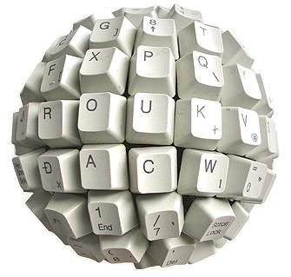
¿Qué es un Blog?
“Un blog, o en español también una bitácora, es un sitio web periódicamente actualizado que recopila cronológicamente textos o artículos de uno o varios autores, apareciendo primero el más reciente, donde el autor conserva siempre la libertad de dejar publicado lo que crea pertinente.” Wikipedia
Pero Wordpress te permite romper la secuencia cronológica organizando los contenidos como un sitio web cualquiera.
Ejemplo:
http://deciencias.wordpress.com/
http://www.flickr.com/photos/20024546@N05/

Slide 3
¿Qué es un Blog?
VAMOS A SITUARNOS....
Los blogs están dentro de la Web 2.0 es una forma de entender Internet que, con la ayuda de nuevas herramientas y tecnologías de corte informático, promueve que la organización y el flujo de información dependan del comportamiento de las personas que acceden a ella, permitiéndose a estas no sólo un acceso mucho más fácil y centralizado a los contenidos, sino su propia participación tanto en la clasificación de los mismos como en su propia construcción, mediante herramientas cada vez más fáciles e intuitivas de usar.
Podemos resumir que un weblog es una publicación online con historias publicadas con mucha periodicidad que son presentadas en orden cronológico inverso, es decir, lo último que se ha publicado es lo primero que aparece en la pantalla.
Es muy habitual que dispongan de una lista de enlaces a otros weblogs (denominada blogroll) y disponen de un sistema de comentarios que permiten a los lectores establecer una conversación con el autor y entre ellos acerca de lo publicado.

Slide 4
¿Qué es un Blog?
Existen diferentes servicios que ofrecen la posibilidad de crear un blog :
blogia; blogger; nireblog; blogalaxia; wordpress, ....
Nosotros hemos elegido wordpress ya que nos parece que es uno de los mas intuitivos y sencillos de manejar y por las opciones que nos ofrece.
ALGUNAS VENTAJA DE WORDPRESS SOBRE OTROS SERVICIOS
WordPress tiene opciones de diseño bastante más variadas que Blogger.
Los widgets originales de WordPress son mucho más útiles que los que trae Blogger.
Cada blog de WordPress trae estadísticas incorporadas desde el segundo que lo abres.
Facilidad de uso, Wordpress es mas intuitivo
En este enlace encontrareis un listado de ventajas y desventajas.

Slide 5
Manual Práctico de iniciación en Wordpress.com
1.- Inicio
2.- Crear Cuenta
3.- Crear Blog
4.- El aspecto de tu Blog
5.- Administrar el Blog
  5.1.- Entrar con el nombre de usuario y contraseña
  5.2.- Panel de Control
  5.3.- Crear Entradas (Post) + Normas básicas de publicación
  5.4.- Subir Imágenes
  5.5.- Completar la entrada
6.- Perfil de Usuario
7.- Crear Páginas
8.- Crear Enlaces
9.- Aspecto
10.- Widgets
11.- Gestión de Comentarios
12.- Opciones
¿Para qué nos puede servir un blog?

Slide 6
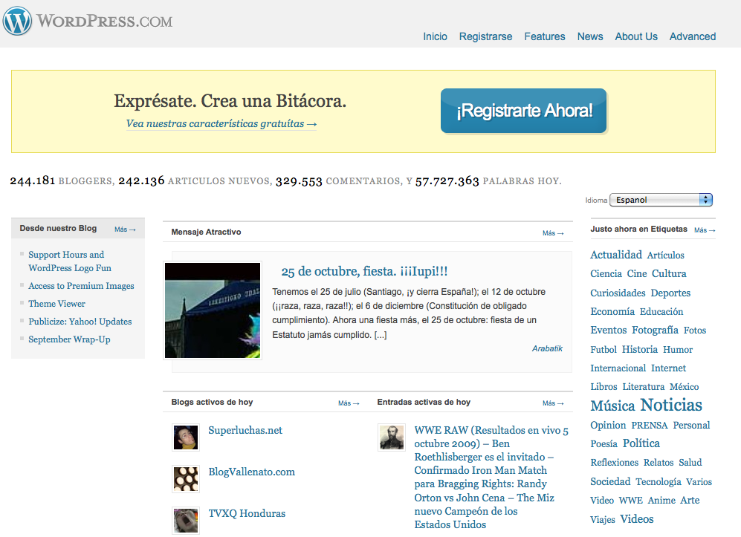
1.- Inicio: Visita la web http://es.wordpress.com
Si es tu primer Blog, regístrate aquí para registrarte y crear tu propio blog

Slide 7
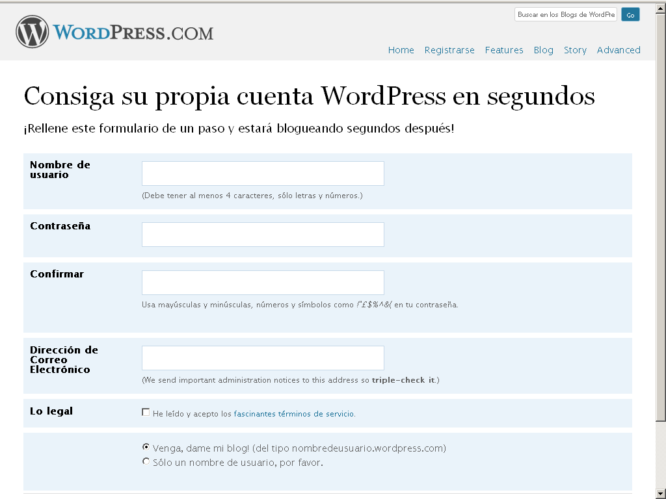
2.- Crear Cuenta
Escoge Nombre de Usuario y Contraseña, mediante el cual accederas al Panel de Control del Blog
Dirección de correo electrónico para recibir el enlace de confirmación y futuras comunicaciones en relación al Blog
Después aceptaremos los términos de servicio, y “venga, dame mi blog!”

Slide 8
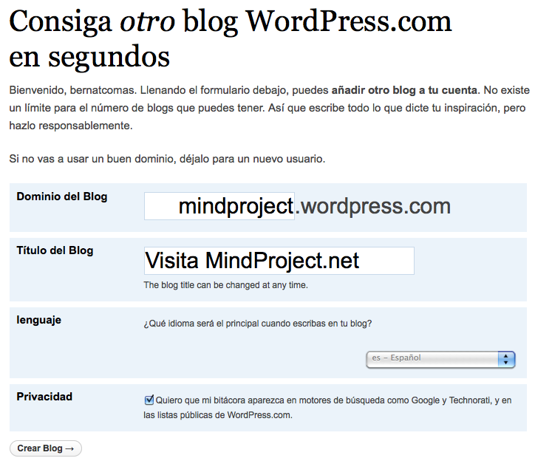
3.- Crear Blog
Deberemos elegir el dominio que deseamos. Es la dirección que aparecerá en la barra de navegación cuando cualquiera quiera acceder al blog (URL).
Esta dirección será única y no se puede repetir. Si deseas un dominio personalizado tipo tunombre.com lo podrás cambiar más adelante.
Título del blog: El nombre oficial de tu blog, relacionado con el tema general de tus artículos. Se puede cambiar en el futuro.
Elegiremos el idioma preferido, aceptaremos la opción de que nuestro blog aparezca en los motores de búsqueda y en las listas públicas de wordpress.com.
Si marcamos esta casilla, nuestro Blog será público y podrá entrar cualquier usuario. En caso contrario será un Blog Privado con acceso restringido

Slide 9
3.- Crear Blog
Tras pulsar el botón “Siguiente”, deberemos elegir el dominio que deseamos. Es la dirección que aparecerá en la barra de navegación cuando cualquiera quiera acceder al blog.
Título del blog: Será una línea, tipo slogan, que podremos modificar de forma posterior.
Elegiremos el idioma preferido, aceptaremos la opción de que nuestro blog aparezca en los motores de búsqueda y en las listas públicas de wordpress.com.
Presionaremos después el botón gris : “Inscribirse” y acudiremos a nuestro buzón de correo para pulsar el enlace que activará nuestro blog.

Slide 10
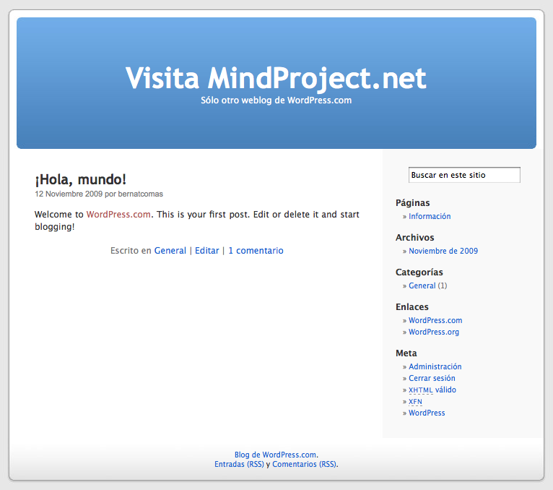
4.- El aspecto de tu Blog
La cabecera identifica al nombre del blog.
La portada del blog es como la tapa de una revista . Es lo primero que los visitantes verán. Está compuesta por La cabecera, la zona para posts y la barra lateral (una o dos, normalmente).
El post es el artículo que ha sido escrito y subido al blog. Siempre aparecerá en la portada el último post escrito y publicado (excepto si tenemos la opción de marcar posts como “Sticky”-pegajosos)
Las barras laterales contienen información útil para el visitante, tales como el perfil del autor o la institución, links de interés, categorías y diversos complementos de relación con la web (llamados Widgets o Badges)
Este es el diseño y formato estandar que aparece al crear un nuevo Blog. Desde el Panel de Control del administrador se podrá cambiar todo el aspecto y estructura del mismo

Slide 11
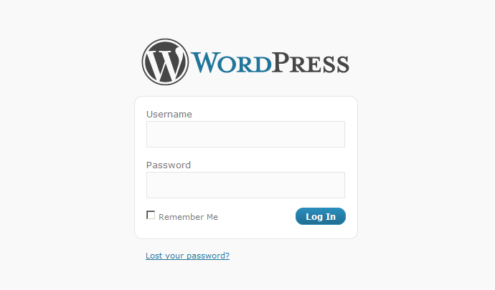
5.- Administrar el Blog
5.1.- Entrar con el nombre de usuario y contraseña
Visita la web www.wordpress.com
Introduciremos nombre de usuario y contraseña que hemos creado al registrar el Blog
En caso de no recordarlos,
el enlace inferior nos llevará a una pantalla de recuperación en la que, si introducimos Usuario o Correo, podremos restablecerla.

Slide 12
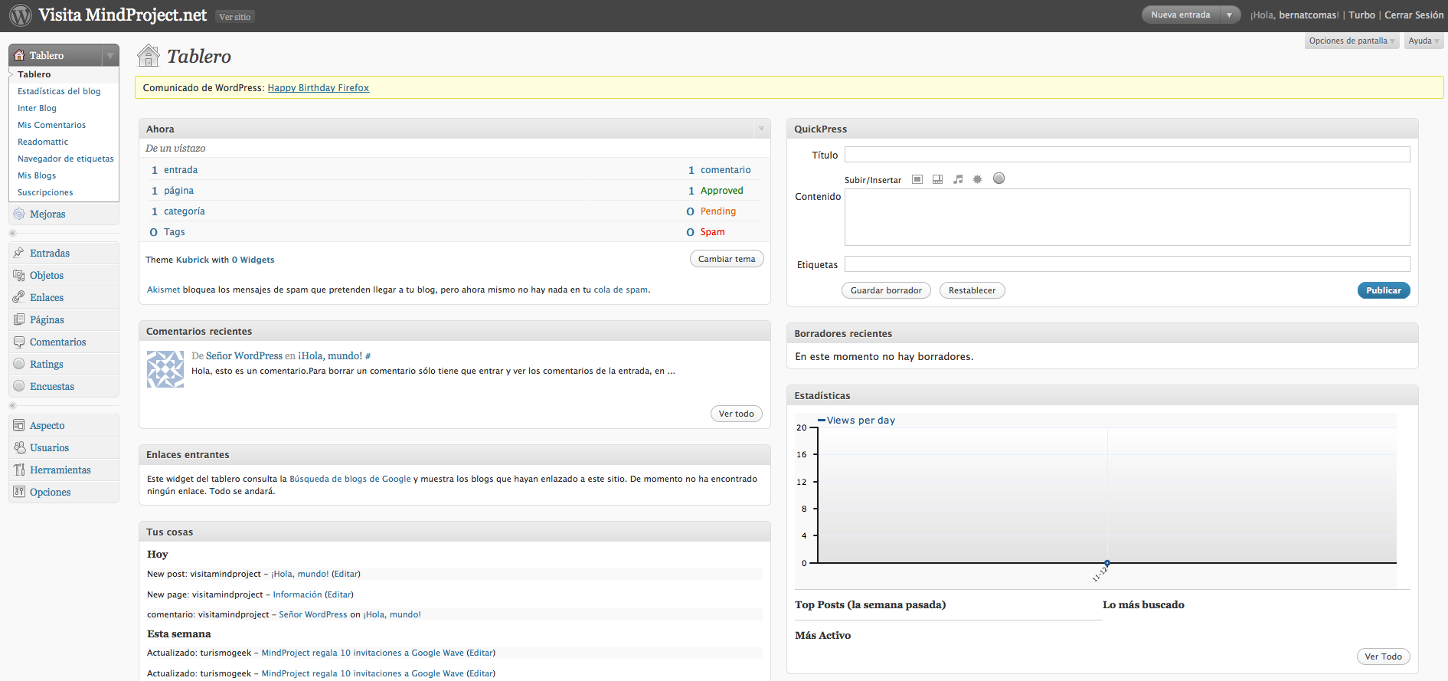
5.- Administrar el Blog
5.2.- Panel de Control
Es el panel donde se puede editar todo el contenido que esté o que se vaya a publicar en el blog.
Sección Ahora: En el Tablero principal podremos ver un resumen acerca del blog.
Quickpress: Permitirá publicar entradas rápidas. No aconsejable durante el periodo de aprendizaje.
Sección recientes: Últimos comentarios que hayan realizado los visitantes al blog.
Sección Entrantes: Webs o links a través de las cuales se ha llegado a nuestro blog o a un post en específico (no es un sistema exhaustivo. Para mayor control se recomienda “Google Analytics”)
Estadísticas: Permite ver el gráfico de visitas al blog, por día (u otros datos específicos)
Está conformado por pestañas a las que podemos acceder para realizar tareas específicas: Escribir, Gestionar, Diseño, Comentarios y Mejoras.

Slide 13
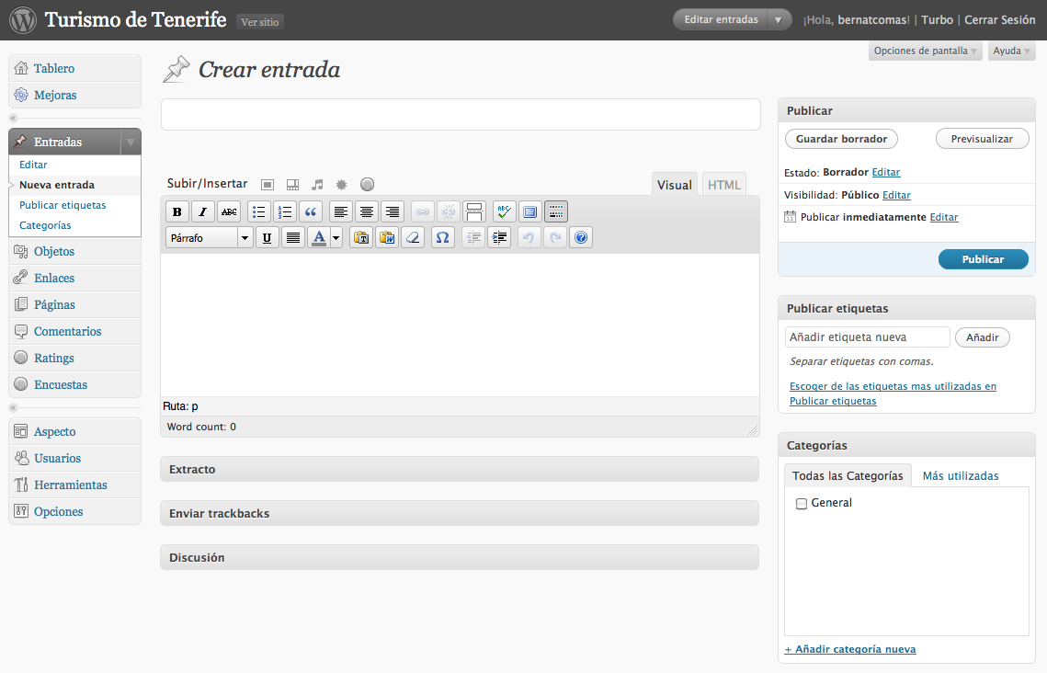
5.- Administrar el Blog
5.3.- Crear Entradas (Post)
Guardar y publicar. Si hacemos click en guardar, el post será guardado en el sistema sin que se vea aún en la portada (borrador). Si optamos por la opción publicar, el post será visible en la portada del blog.
Podremos añadir etiiquetas, separadas por comas, que describan el contenido.
Aquí escribiremos el texto de al entrada.
Debemos tener cuidado en no cortar y Pegar desde Word.
Es preferible cortar y pegar primero al “Blog de notas” para eliminar marcas de formato.
Crearemos o seleccionaremos las categorías, orientadas a organizar la información en el blog.

Slide 14
Algunas normas básicas de publicación:
5.- Administrar el Blog
La blogosfera requiere una ética de publicación de entradas (o posts):
Mencionar las fuentes del contenido o imágenes mediante enlaces que hayamos podido copiar o inspirarnos (ver creación de enlaces en el Punto 8 del manual)
No utilizar mayúsculas (no “se grita” en el medio escrito)
No enlazar imágenes que se alojen en un servidor que no sea el nuestro:
El proceso éticamente correcto es la descarga de las imágenes a nuestro equipo y la posterior subida a nuestro propio servidor.
Debemos tener cuidado en no cortar y Pegar desde Word. Es preferible cortar y pegar primero al “Blog de notas” para eliminar marcas de formato.

Slide 15
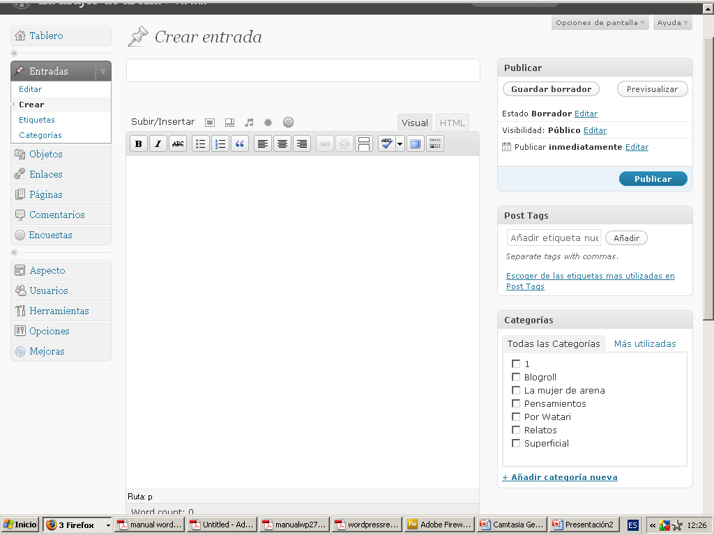
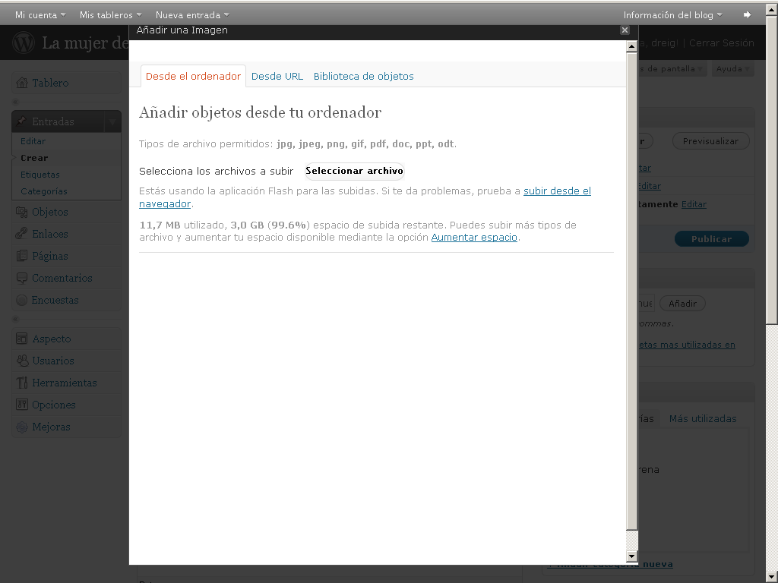
5.- Administrar el Blog
5.4.- Subir Imágenes
Pulsaremos en el icono para
que se abra ventana.
Tambien existe la opción de copiar la dirección de Internet de una imagen (URL)
Pulsaremos en el icono para
que se abra ventana.
Al pulsar en “Seleccionar Archivo”, debemos buscar la imagen de nuestro disco dura para subirla al Blog

Slide 16
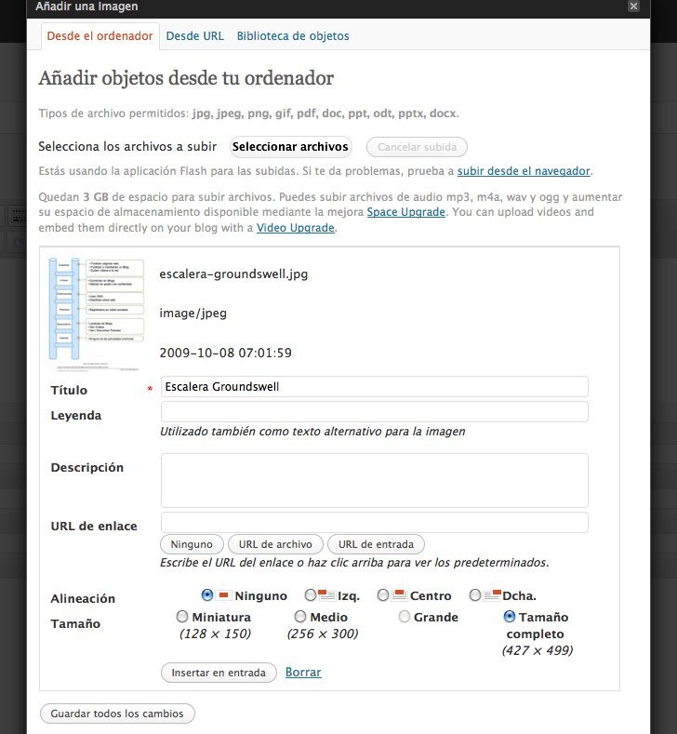
5.- Administrar el Blog
5.4.- Subir Imágenes
En caso de que tengamos la fotografía en el ordenador, haremos click en el link al lado derecho que dice: “subir desde el navegador”. Una vez localizado el archivo, “Subir” (o Upload) cargará la imagen.
Daremos título y una breve descripción (esta última es opcional)
Tras insertar el Titulo y Descripción, tenemos la opción de establecer un enlace en la propia imagen
Opción de ubicación, desde la que decidiremos situar la imagen a la derecha, izquierda o centro del post.
“Insertar en entrada” terminará el proceso.
El proceso será similar si queremos “subir” vídeos, audio, objetos o encuestas.

Slide 17
5.- Administrar el Blog
Subir Medios a un post
En el mismo lugar se encuentra un icono con el diseño de un sol, si hacemos click allí se abrirá una ventana que permitirá cargar en un post imágenes en jpg, png, gif, o archivos en pdf, Word, ppt y odt.
Esta es una muy buena opción para adjuntar algún archivo de apoyo a alguno de nuestros post.
Para usar esta opción haremos click en: “subir desde el ordenador”, para seleccionar luego el archivo en algunos de los formatos mencionados, así como el título, la leyenda y descripción.
Finalmente, “Insertar en el post”.

Slide 18
5.- Administrar el Blog
5.5.- Completar la entrada
Tenemos las opciones de “Guardar en Borrador” nuestra entrada, Previsualizar el resultado final o Publicar la entrada para que sea visible en el Blog
Tags o etiquetas: Ayudan a los buscadores a encontrar la información. Separaremos con comas las “palabras clave” que consideremos que mejor definen el contenido.
Categorías: Ayudan a organizar el blog de forma interna. Marcaremos las que mejor clasifiquen el contenido que vamos a publicar.
Si no tenemos Categorías creadas o queremos una nueva, pulsar aqui

Slide 19
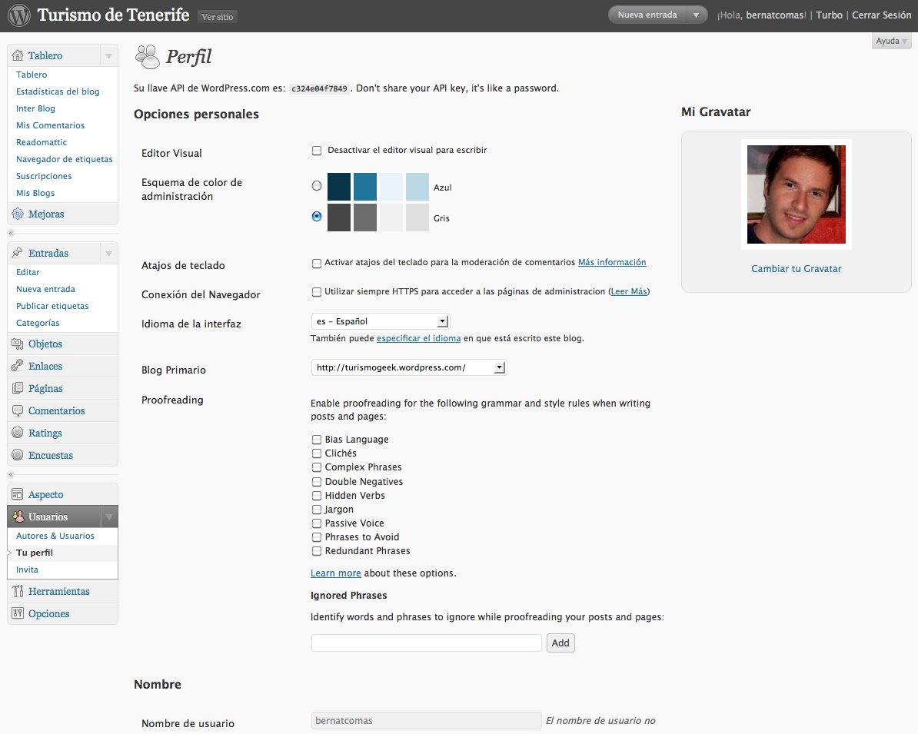

6.- Perfil de Usuario
Nos permite agregar nuestra fotografía, descripción, elegir idioma, nombre que aparecerá como autor al publicar una entrada, nombre del blog primario (si tenemos varios basados en Wordpress), cambiar la contraseña, etc…
Podemos invitar a otros para que sean usuarios del blog. Nos solicitará nombre, apellido, dirección electrónica y un mensaje en los espacios. Después pulsaremos “Enviar invitación”. A continuación podemos decidir si les otorgamos permisos de edición, de administración, etc…
Además, nos muestra opciones para dejar datos de contacto., como el mail al que llegarán los comentarios para ser aprobados.

Slide 20
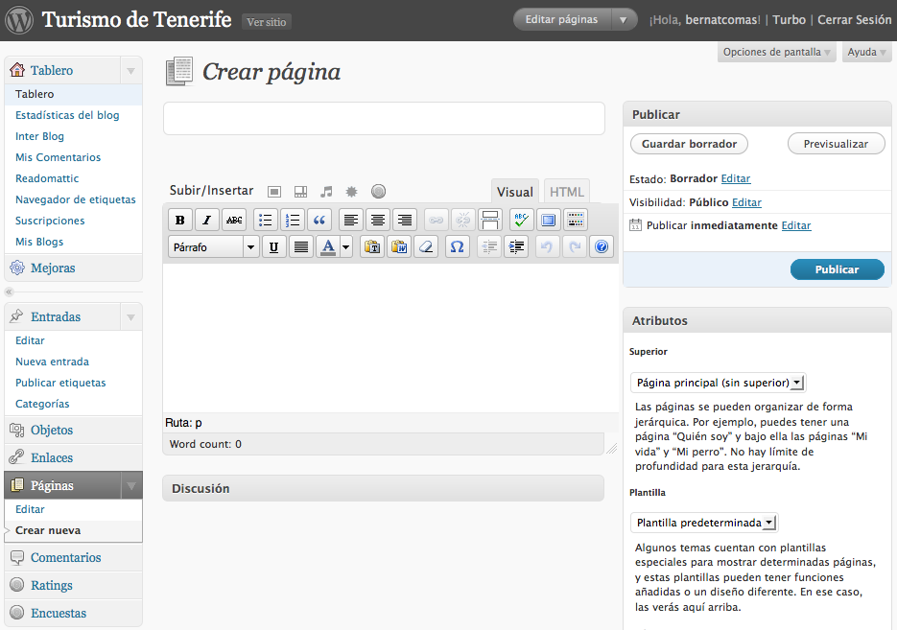
7.- Crear Páginas
.
El proceso de creación es similar al de escribir un post: Colocar el título, escribir el cuerpo del post en el editor de texto y luego guardar o publicar la página creada
Las páginas permiten añadir información
“estática” al blog (“Sobre mi” es la página más habitual)

Slide 21
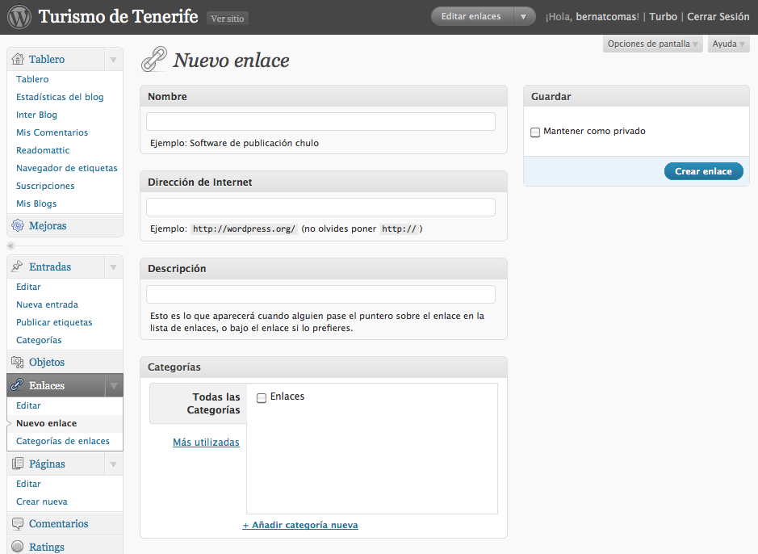
8.- Crear Enlaces
Una vez creado podremos publicar o no el enlace, manteniéndolo “Privado” o “Público” antes de guardar.
Permite crear links a otras páginas relacionadas con tu blog, de tu interés o que crees sería de utilidad para tus visitantes.
Es lo que se denomina “BLOGROLL” y aparece normalmente en la barra lateral del blog.
Para crear un enlace, wordpress solicitará el nombre del Enlace, luego la dirección de Internet o URL de la página y una breve descripción.
Los enlaces pueden ordenarse por categorías

Slide 22
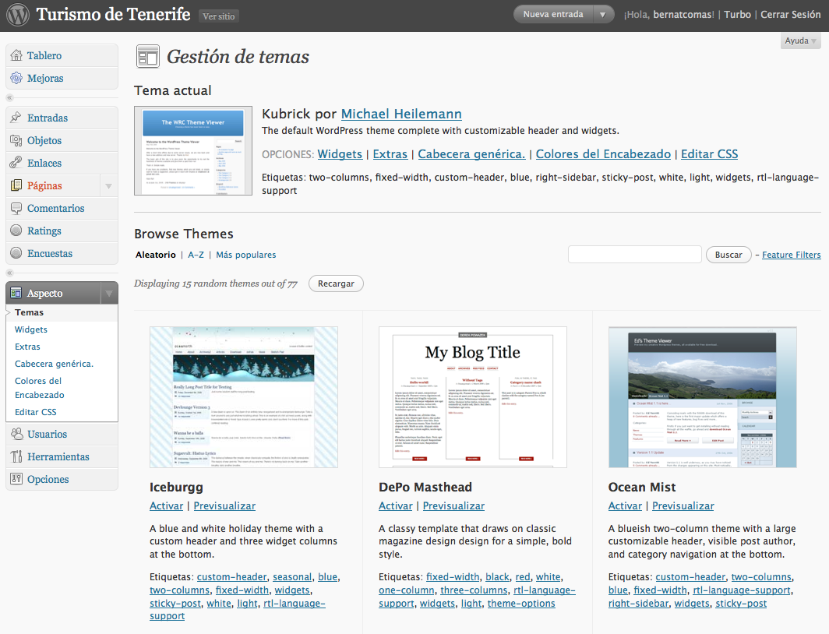
9.- Aspecto
En la pestaña Diseño, wordpress nos brinda la opción de elegir el formato o diseño de la plantilla (la cara de nuestro blog) que más nos guste.
Al hacer click sobre el tema o plantilla se abrirá una ventana de vista previa. Para activar esa plantilla haremos click en “Activar nombredeltema”. Si queremos elegir otra opción, cerraremos la ventana e iniciaremos el proceso de nuevo.
En algunos casos permiten cambiar colores, fuentes del texto o incluso colocar una foto en la cabecera
En esta versión de Wordpress nos presenta alrededor de 30 o más opciones pre-establecidas.

Slide 23
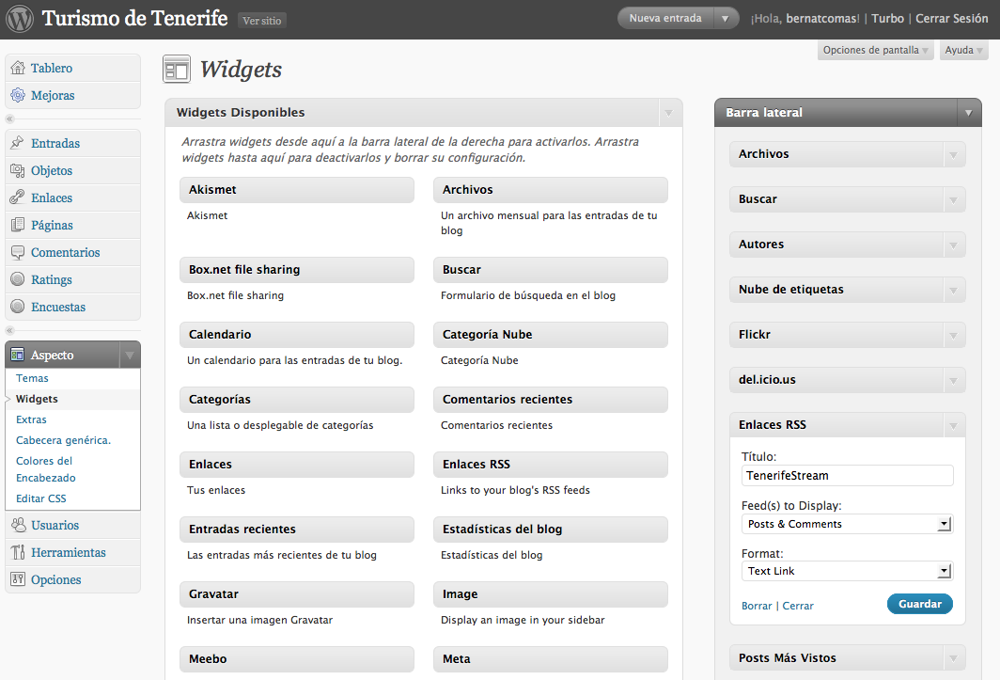
10.- Widgets
Son ventanas que podremos arrastrar de forma visual para que aparezcan en la barra lateral del blog.
En algunos casos, después de arrastrarlos, deberemos editarlos y añadir información necesaria (datos de usuario de nuestra cuenta en delicious, por ejemplo) si deseamos que este servicio se integre en el blog.
Después de “Guardar cambios”, las herramientas elegidas aparecerán en el blog.

Slide 24
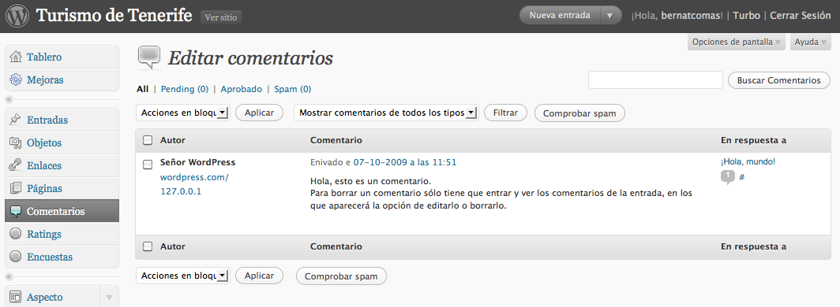
11.- Gestión de Comentarios
También estarán allí los comentarios enviados y publicados, en caso de que haber elegido publicar todos los mensajes de manera directa sin moderación.
Desde la pestaña de Comentarios, aparecerá una lista con todos los comentarios que han sido enviados y que están esperando moderación, en el caso de que hayamos elegido aprobar los comentarios antes de publicar.
Podemos aprobar, marcar como spam, rechazar o borrar el comentario marcando el cuadro de la izquierda.

Slide 25
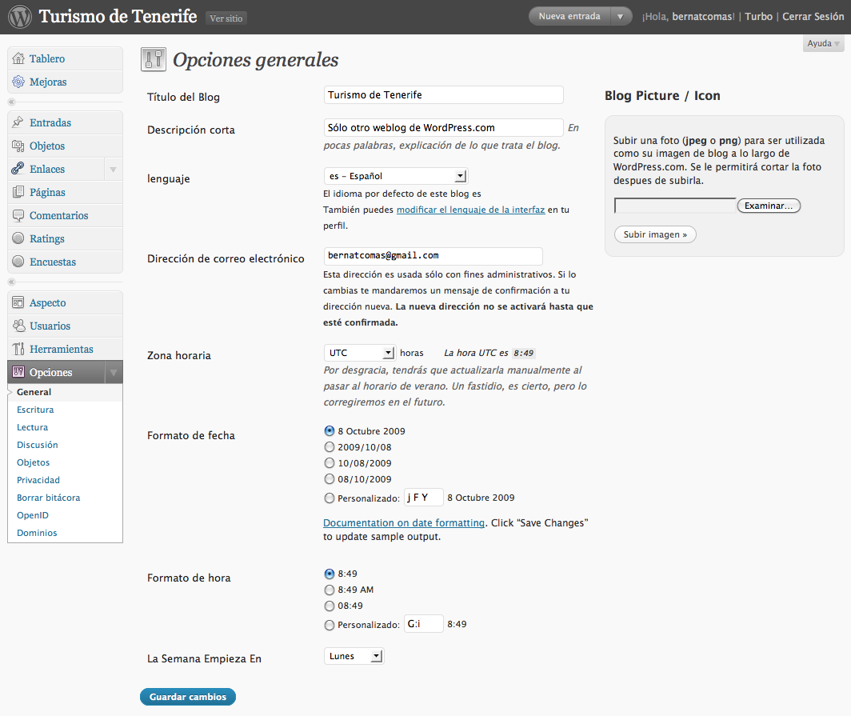
12.- Opciones
Título del blog, descripción corta (que sustituye el por defecto “just another wordpress blog”) elegir el lenguaje de tu blog y de tu tablero de control, etc…
Al pulsar esta pestaña se abrirá un desplegable de sub-opciones:
Escritura: Podremos elegir cuantos post queremos que aparezcan en la portada
Discusión: Opciones sobre publicación de comentarios, pre-aprobados o sujetos a moderación.
Lectura: Líneas a mostrar en la portada de cada post, elección de las categorías predeterminada para entradas y enlaces, inicio en una página estática tipo sitio web, etc…
Una vez configurado “Guardar cambios”.

Slide 26
¿Cómo promocionar tu blog?
Crea un 'feed' con los posts de tu blog. Facilitar a tus visitantes un archivo XML (bien en formato RSS) permitirá que éstos estén al corriente de tus últimos posts cómoda y rápidamente.
Escribe contenido de calidad y hazlo bien.
Publica frecuentemente. Está demostrado. Si publicas una o varias veces al día, aumenta tu tráfico web.
Piensa en tu audiencia. Una manera de construir una audiencia es cultivándola. Quizá sea una de las partes más complicadas, porque deberás centrarte en una determinada temática para 'crear una marca', y esperar a que el público la reconozca.
Ten siempre presente a los buscadores. Algunas veces, tu audiencia es alguien que se tropieza con tu blog a través de Google, por ejemplo.
Intenta que los párrafos y los posts sean cortos.
Pon la URL de tu blog en la firma de tus emails.
Da de alta tu blog en buscadores y directorios de blogs. Por ejemplo: Technorati, Daypop, Feedster, Bloglines, Syndic8, bitacoras.net (en español), bitacoras.com (en español) o en DMOZ.
Enlaza a otros blogs. Lo que puede ocurrir es que el que administra el blog al que enlazas, vea en los 'referral logs' una visita procedente de tu blog, y te devuelva alguna vez el enlace.

